Slide 1
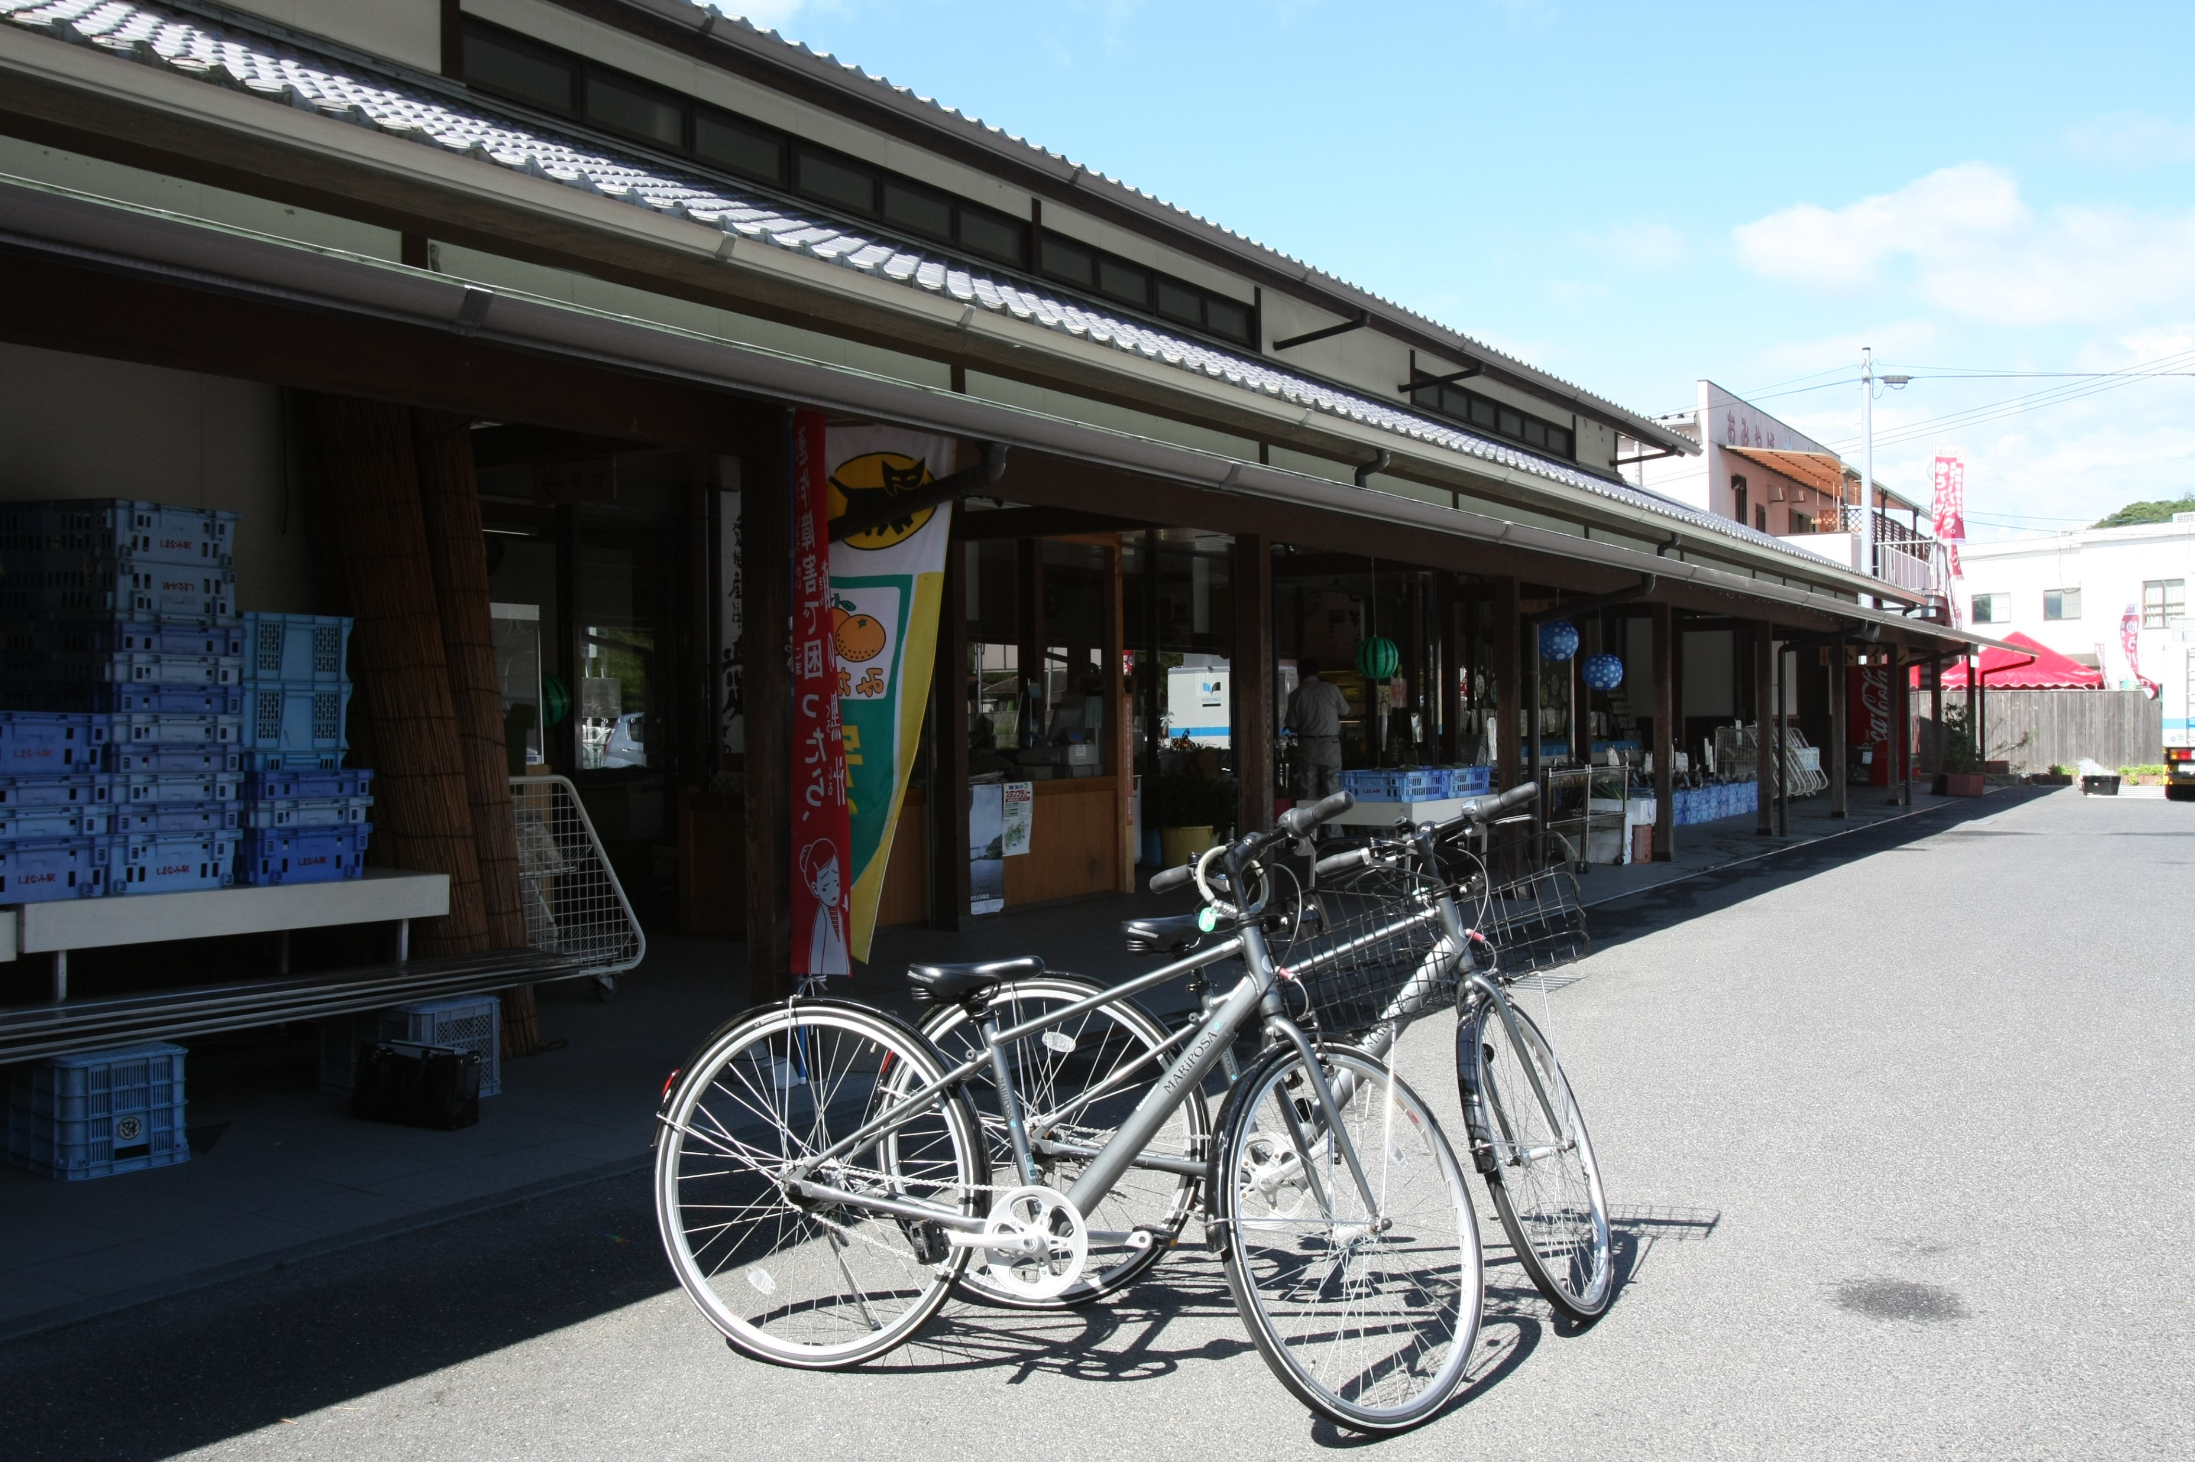
④今治市
松山市から
1時間5分
41.3km
地域の魅力に感動体験
サイクリストの聖地「しまなみ海道」で
自然の偉大さ、恵みに触れる
愛媛県北東部にあり、四国と本州をつなぐ西瀬戸自動車道（瀬戸内しまなみ海道）のお膝元・今治。
自転車で瀬戸内海を横断することができる場所として「世界でもっとも素晴らしい7大サイクリングコース※」の一つにも選ばれた注目のスポットです。 ※アメリカCNNの旅行情報サイトによる
昼食
瀬戸内海の風を全身で感じながら、知力・気力・体力を発揮！
海鮮バーベキュー
瀬戸内ならではのおごちそう
瀬戸内海は魚介類の宝庫。新鮮な地の物をそのまま炭火で焼いて、あつあつを味わえます。地産地消の醍醐味を実感するとともに、仲間とのBBQは思い出深いひとときとなるでしょう。
所要時間約5時間
受け入れ80名まで同時に可能
※1回40名の入れ替え制
来島海峡大橋
サイクリング＆記念撮影
急流体験
（昼食）
海鮮バーベキュー
亀老山展望公園
橋上サイクリング
ホテル着
約60分
約60分
約60分
約30分
約60分

Slide 2
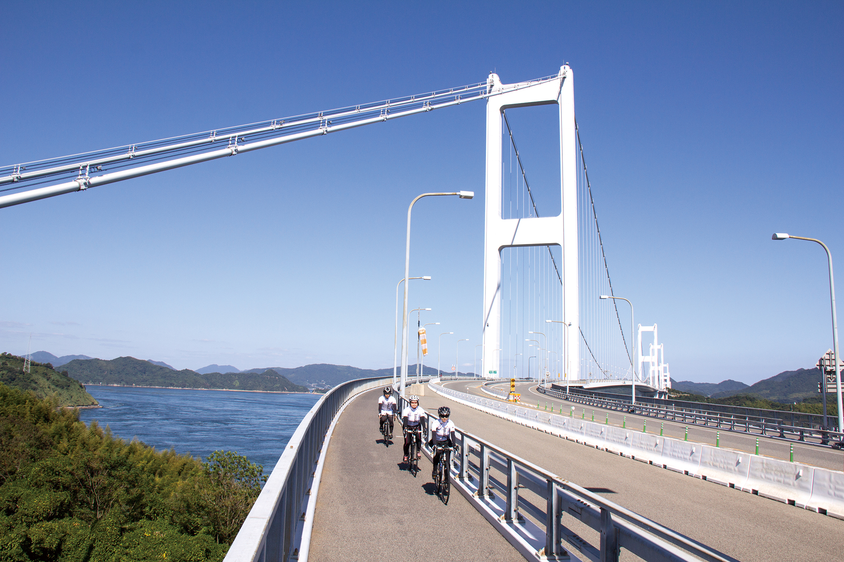
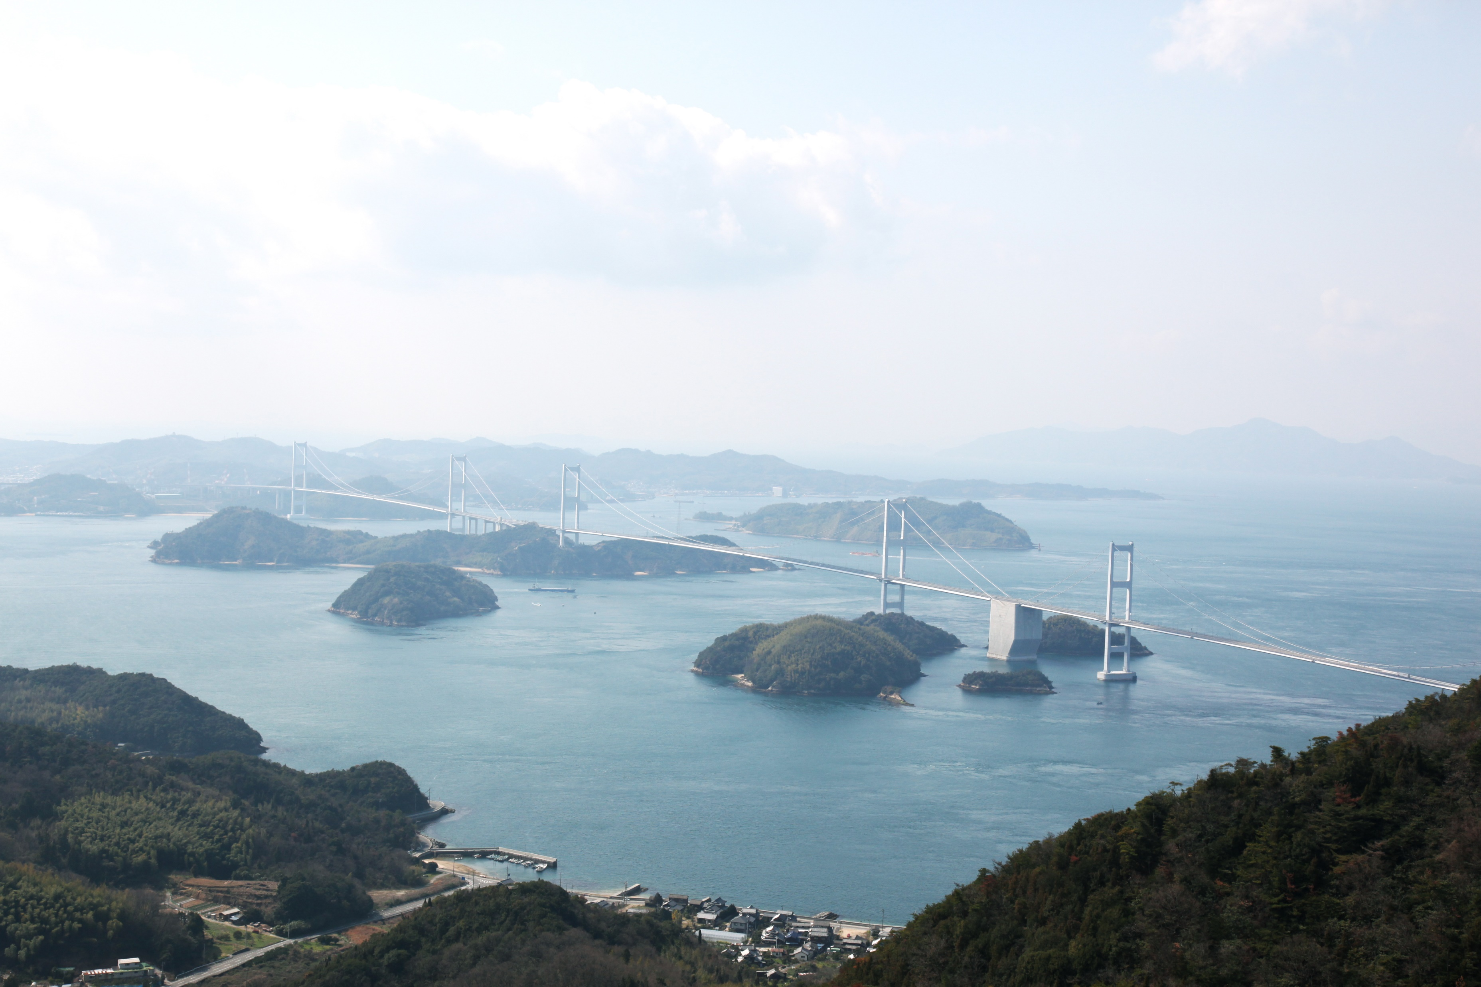
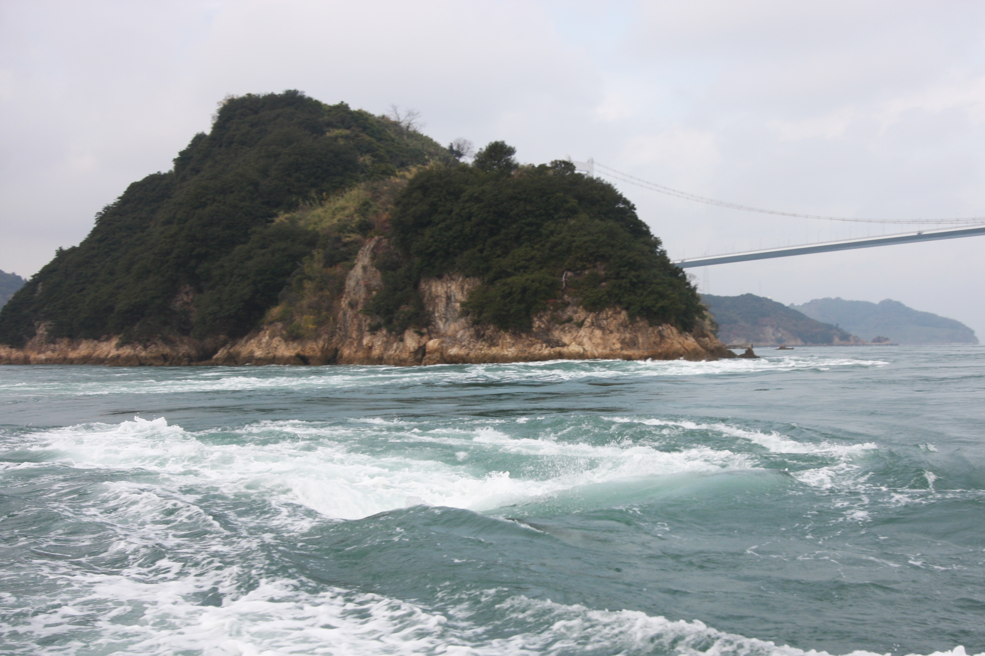
④今治市
地域の魅力に感動体験
来島海峡大橋サイクリング
世界初、海に架かる三連吊橋
大島と今治陸地部を結ぶ「来島海峡大橋」。その優美な姿は、
日本の建造技術の粋を物語ります。自転車で瀬戸内海を横断することができる場所で、雄大な多島美を背景にした記念撮影も最高！
全長4,103m。長い距離でも声をかけあって走れば、連帯感も生まれます
急流体験
世界三大急潮の一つを体感
中世、瀬戸内海で活躍した村上水軍の城跡がある能島（のしま）や伯方・大島大橋などをめぐるクルージング。観潮船から見る“湧き上がる海流” “下から見上げる橋” “造船現場”などすべてが貴重な体験です。
きろうさん
亀老山展望公園
しまなみ随一のパノラマビュー
標高307.8mにあるパノラマ展望ブリッジから、来島海峡大橋をはじめ、
来島海峡の潮流や多島美、晴れた日には西日本最高峰「石鎚山」まで
見渡せます。山頂に埋没したような公園の設計も見どころの一つ。

